Slide 1



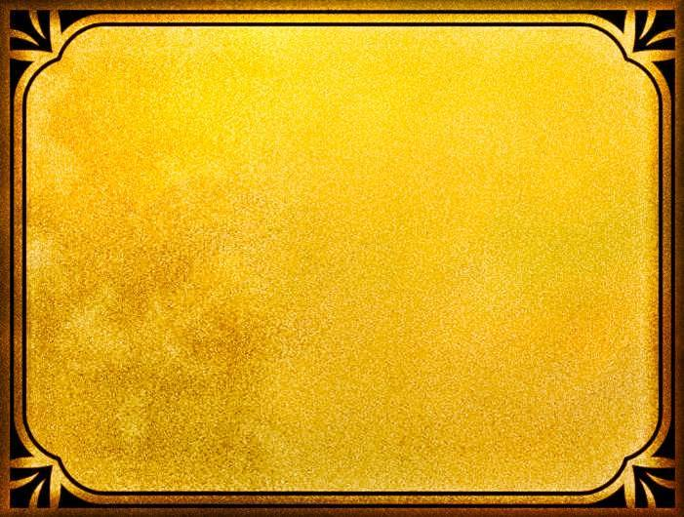


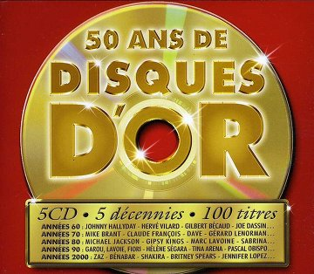



Slide 2


01. Johnny Hallyday - Souvenirs, Souvenirs
02. Gilbert Bécaud - Et Maintenant
03. Hervé Vilard - Capri C'Est Fini
04. André Verchuren - Les Fiancés d'Auvergne
05. Jacques Brel - Amsterdam (Live à l'Olympia)
06. Françoise Hardy - Tous Les Garçons Et Les Filles
07. Christophe - Aline
08. Richard Anthony - Aranjuez Mon Amour
09. L'Ensemble De Beaulieu - Bonne Nuit Les Petits
10. Herman's Hermits - No Milk Today
11. Joe Dassin - Siffler Sur La Colline
12. David Alexandre Winter - Oh Lady Mary
13. Les Charlots - Paulette La Reine Des Paupiettes
14. Peter Holm - Monia
15. Georgette Plana - Riquita
16. Scott McKenzie - San Francisco
17. René Joly - Chimène
18. Zanini - Tu Veux Ou Tu Veux Pas
19. Jean-François Michael - Adieu Jolie Candy
20. Pierre Perret - Les Jolies Colonies De Vacances
21. Georges Moustaki - Le Métèque

Slide 3
































